Slide 1


PETE 310
石油工程数值分析及数据可视化方法
王斌
石油工程学院
CUPB
厚积薄发，开物成物
Notes:
尊敬的各位专家，大家好，我叫王斌，目前是美国路易斯安那州立大学石油工程专业的一名博士生，很荣幸能够参加母校的优秀学科博士后选拔申请，我申请的单位是石油工程学院，申请的团队是高压水射流钻井与完井创新团队

Slide 2
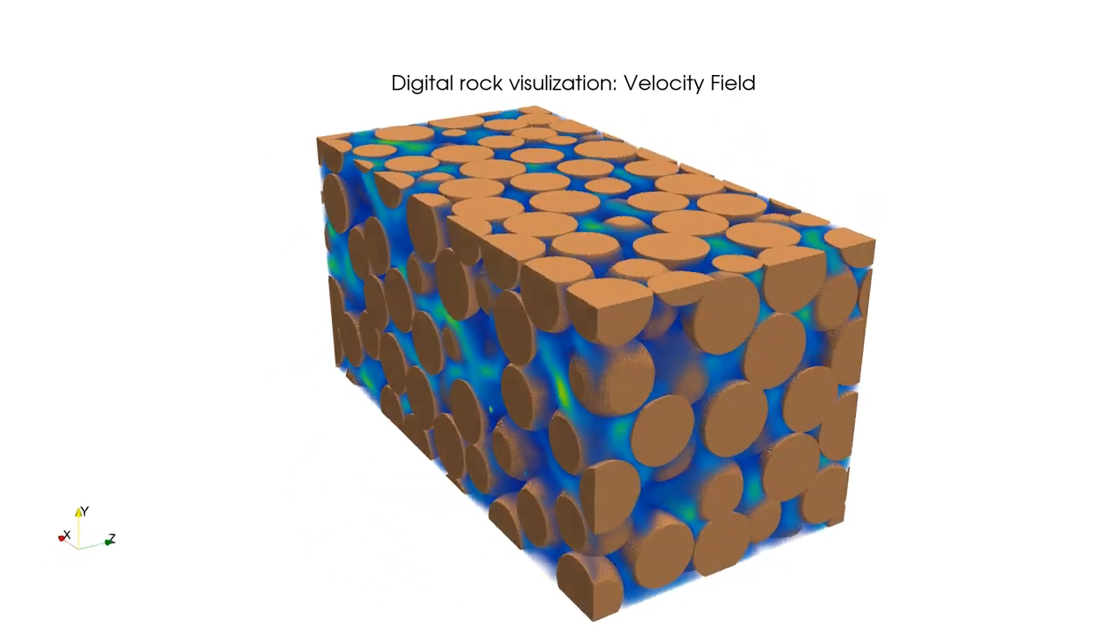
个人简介
教育经历：
2018-2021 美国路易斯安那州立大学 油气井工程 硕士
2012-2015 美国路易斯安那大学拉菲特分校 石油工程 硕士
2012-2015 中国石油大学（北京）油气井工程 硕士
技术专长：
非常规资源数值模拟，高性能计算
邮箱：binwang.0213@gmail.com
办公室：中油大厦1015
答疑时间：邮件预约
Notes:
尊敬的各位专家，大家好，我叫王斌，目前是美国路易斯安那州立大学石油工程专业的一名博士生，很荣幸能够参加母校的优秀学科博士后选拔申请，我申请的单位是石油工程学院，申请的团队是高压水射流钻井与完井创新团队

Slide 3
绪论
工程和科学中的方法
理论
实验
模拟
Notes:
尊敬的各位专家，大家好，我叫王斌，目前是美国路易斯安那州立大学石油工程专业的一名博士生，很荣幸能够参加母校的优秀学科博士后选拔申请，我申请的单位是石油工程学院，申请的团队是高压水射流钻井与完井创新团队

Slide 4

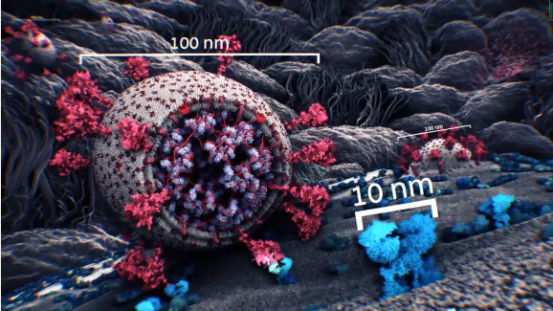
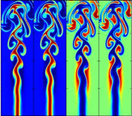
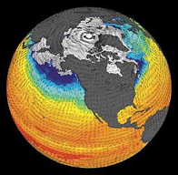
绪论
工程和科学中的数值模拟
计算模拟能帮助我们
当做实验:
太大
太小
太快
太慢
太贵 或 太危险
了解宇宙
蛋白质和疾病
喷漆引擎设计
天气变化
Notes:
尊敬的各位专家，大家好，我叫王斌，目前是美国路易斯安那州立大学石油工程专业的一名博士生，很荣幸能够参加母校的优秀学科博士后选拔申请，我申请的单位是石油工程学院，申请的团队是高压水射流钻井与完井创新团队

Slide 5
绪论
工程和科学中的方法
理论
实验
模拟
大数据分析
机器学习
Notes:
尊敬的各位专家，大家好，我叫王斌，目前是美国路易斯安那州立大学石油工程专业的一名博士生，很荣幸能够参加母校的优秀学科博士后选拔申请，我申请的单位是石油工程学院，申请的团队是高压水射流钻井与完井创新团队

Slide 6

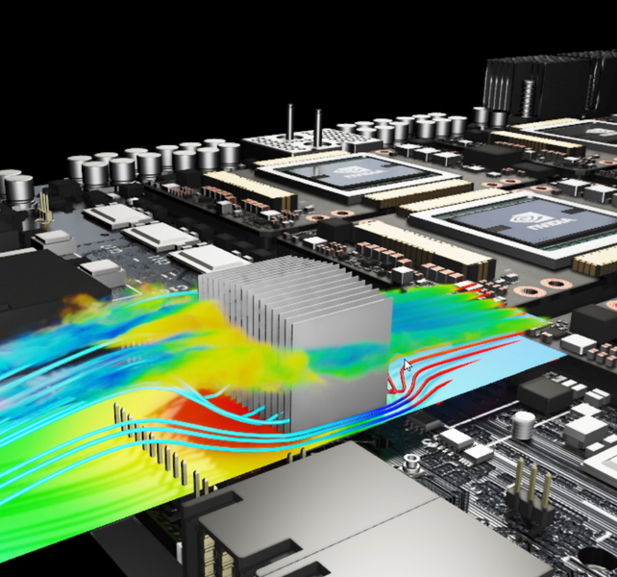
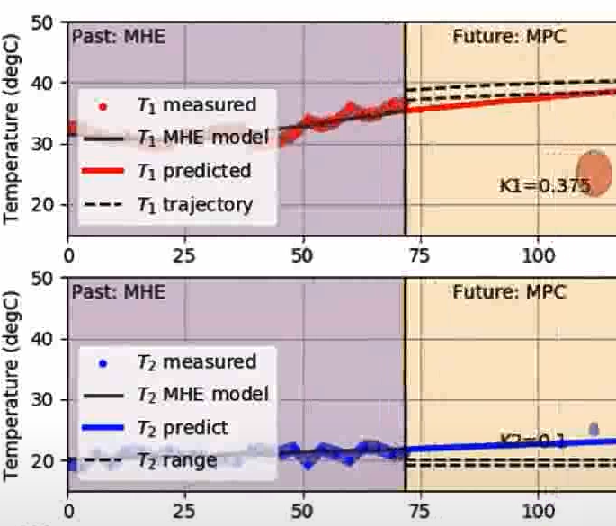
绪论
工程和科学中的数值模拟
SPE-194082-MS
Alpha Go
NVIDIA Modulus
Drilling Automation
人工智能围棋
实时多物理场模拟和优化
随钻超前探测
Notes:
尊敬的各位专家，大家好，我叫王斌，目前是美国路易斯安那州立大学石油工程专业的一名博士生，很荣幸能够参加母校的优秀学科博士后选拔申请，我申请的单位是石油工程学院，申请的团队是高压水射流钻井与完井创新团队

Slide 7
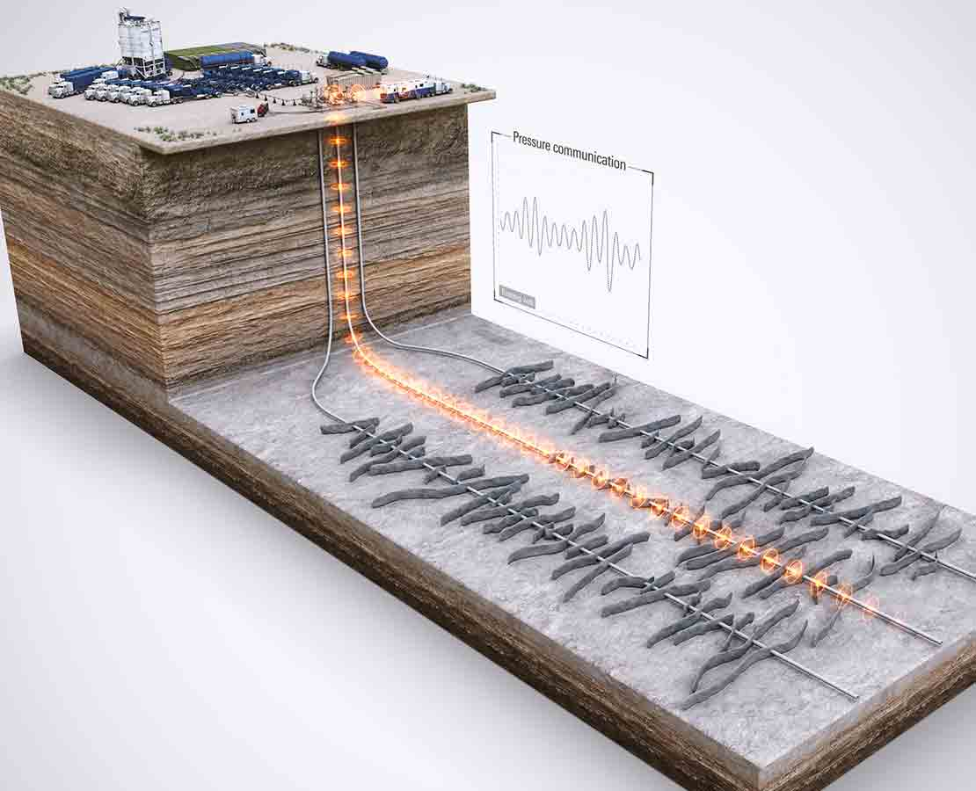
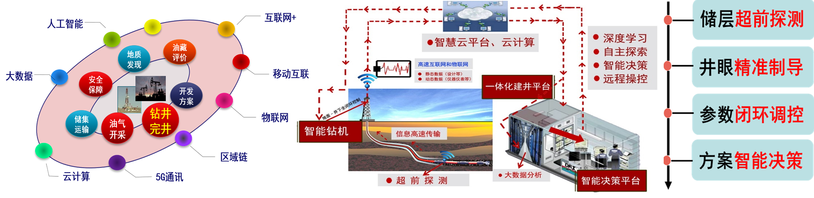
绪论
智能钻完井理论与技术
(SPE-179137, 200000,200019)
实时探测-模拟分析-智能决策-远程操控
Notes:
尊敬的各位专家，大家好，我叫王斌，目前是美国路易斯安那州立大学石油工程专业的一名博士生，很荣幸能够参加母校的优秀学科博士后选拔申请，我申请的单位是石油工程学院，申请的团队是高压水射流钻井与完井创新团队

Slide 8
绪论
学习基础
数学
物理
计算机（软件，硬件）
Notes:
尊敬的各位专家，大家好，我叫王斌，目前是美国路易斯安那州立大学石油工程专业的一名博士生，很荣幸能够参加母校的优秀学科博士后选拔申请，我申请的单位是石油工程学院，申请的团队是高压水射流钻井与完井创新团队

Slide 9
学习小组简况
学员构成：博士4人(6%)
硕士44人(70%)（研二18人，研一26人）
本科15人(24%)（大三12人，大二3人）
数学基础：高等数学（100%）
线性代数(97%)
数值分析（38%?）
编程基础：C/C++语言(60%), VB(23%)
Matlab(16%),Python(22%)
Notes:
尊敬的各位专家，大家好，我叫王斌，目前是美国路易斯安那州立大学石油工程专业的一名博士生，很荣幸能够参加母校的优秀学科博士后选拔申请，我申请的单位是石油工程学院，申请的团队是高压水射流钻井与完井创新团队

Slide 10
课程大纲
介绍常用石油工程数学模型，了解和编程使用常用数值分析算法和技术求解这些模型，熟悉常用数据可视化方法对求解结果进行分析。
研究生组
本科生组
Python编程 （2周）
求解非线性方程（1周）
求解方程组（1周）
大作业（2周）
Python编程 （2周）
求解非线性方程（1周）
数值线性代数（1周）
大作业（2周）
Notes:
尊敬的各位专家，大家好，我叫王斌，目前是美国路易斯安那州立大学石油工程专业的一名博士生，很荣幸能够参加母校的优秀学科博士后选拔申请，我申请的单位是石油工程学院，申请的团队是高压水射流钻井与完井创新团队

Slide 11


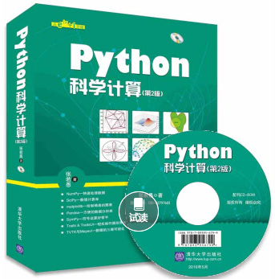
教材与参考书
教 材：Numerical Analysis 10th Edition, Richard Burden
参考书：
J. Kiusalaas, Numerical methods in engineering with Python 3
2. Python科学计算(第2版),张若愚 著
Notes:
尊敬的各位专家，大家好，我叫王斌，目前是美国路易斯安那州立大学石油工程专业的一名博士生，很荣幸能够参加母校的优秀学科博士后选拔申请，我申请的单位是石油工程学院，申请的团队是高压水射流钻井与完井创新团队

Slide 12
考核与要求
■ 总成绩 = 课堂小测验10% + 作业40% + 期中大作业 20% + 期末大作业 30%
课堂小测验（5次）- 截至日期 当天课程结束
课后作业（5次） - 截至日期 下一周上课之前
期中大作业（固定编程题）- 截至日期 2021年12月31日
■ 提交报告和源代码
■ 固定选题
期末大作业（开放编程题）- 截至日期 2022年1月21日
■ 提交报告和源代码
■ 自由选题
Notes:
尊敬的各位专家，大家好，我叫王斌，目前是美国路易斯安那州立大学石油工程专业的一名博士生，很荣幸能够参加母校的优秀学科博士后选拔申请，我申请的单位是石油工程学院，申请的团队是高压水射流钻井与完井创新团队

Slide 13
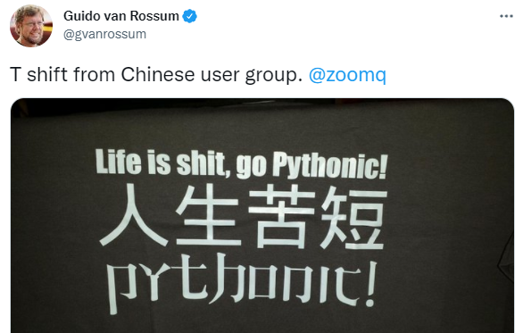
Python编程简介
Python简介
免费
简单易学
生产力
庞大社区
开源群体
人生苦短，我用Python
Java 大师 - Bruce Eckel
Notes:
尊敬的各位专家，大家好，我叫王斌，目前是美国路易斯安那州立大学石油工程专业的一名博士生，很荣幸能够参加母校的优秀学科博士后选拔申请，我申请的单位是石油工程学院，申请的团队是高压水射流钻井与完井创新团队

Slide 14


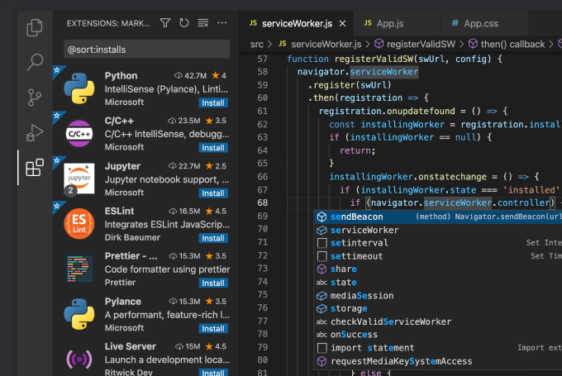
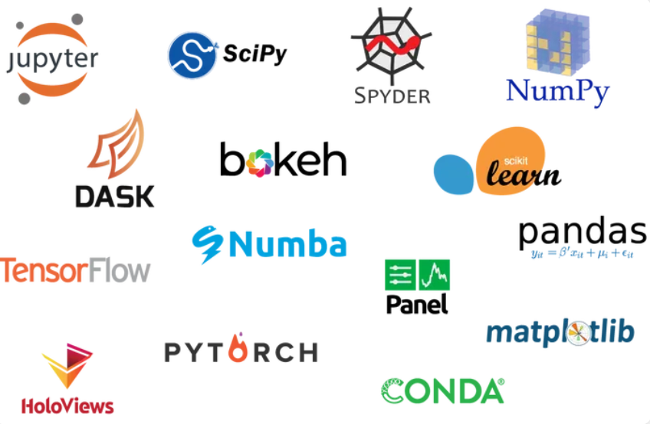
Python编程简介
Python编程环境安装
Anaconda + VS Code
https://github.com/WaterJetLab/PGE310-IntroProgramming/tree/main/EnvironmentSetup
Notes:
尊敬的各位专家，大家好，我叫王斌，目前是美国路易斯安那州立大学石油工程专业的一名博士生，很荣幸能够参加母校的优秀学科博士后选拔申请，我申请的单位是石油工程学院，申请的团队是高压水射流钻井与完井创新团队

Slide 15
Python编程简介
Python作业和程序演示
Notes:
尊敬的各位专家，大家好，我叫王斌，目前是美国路易斯安那州立大学石油工程专业的一名博士生，很荣幸能够参加母校的优秀学科博士后选拔申请，我申请的单位是石油工程学院，申请的团队是高压水射流钻井与完井创新团队

Slide 16
Python编程简介
Python小测验题
Notes:
尊敬的各位专家，大家好，我叫王斌，目前是美国路易斯安那州立大学石油工程专业的一名博士生，很荣幸能够参加母校的优秀学科博士后选拔申请，我申请的单位是石油工程学院，申请的团队是高压水射流钻井与完井创新团队

Slide 17
绪论
工程和科学中的方法
理论
实验
模拟
大数据分析
Notes:
尊敬的各位专家，大家好，我叫王斌，目前是美国路易斯安那州立大学石油工程专业的一名博士生，很荣幸能够参加母校的优秀学科博士后选拔申请，我申请的单位是石油工程学院，申请的团队是高压水射流钻井与完井创新团队

Slide 18


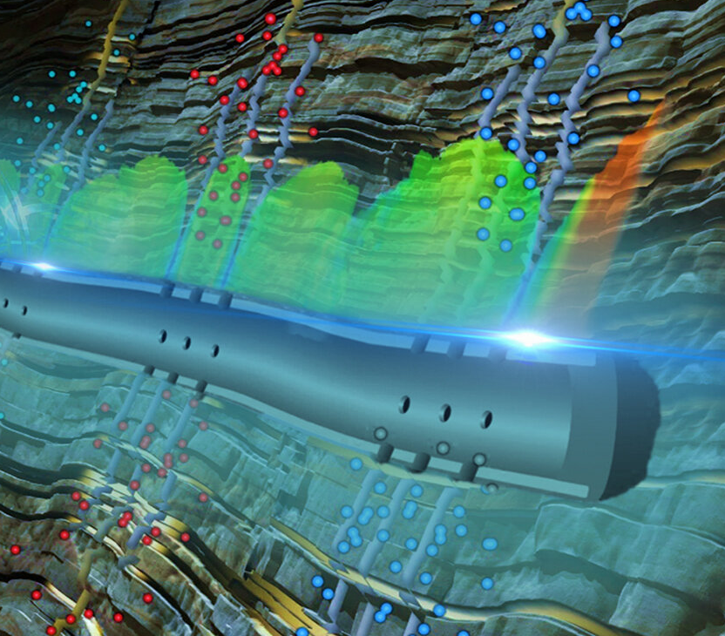
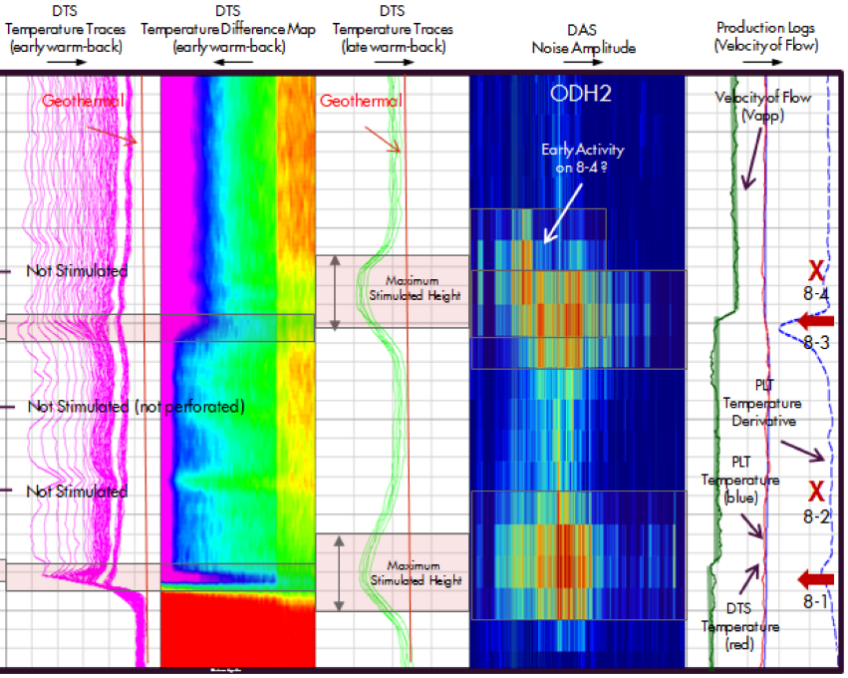
绪论
工程和科学中的数值模拟
大数据分析能帮助我们
当做实验数据:
太大
太复杂
太快
噪音太大
太空望远镜照片
基因组序列
Halliburton
SPE-168603
井下传感器数据
Notes:
尊敬的各位专家，大家好，我叫王斌，目前是美国路易斯安那州立大学石油工程专业的一名博士生，很荣幸能够参加母校的优秀学科博士后选拔申请，我申请的单位是石油工程学院，申请的团队是高压水射流钻井与完井创新团队

